Slide 1
TẬP ĐỌC 5

Slide 2
KHỞI ĐỘNG

Slide 3

Dòng nào dưới đây nêu đúng nội dung của bài
Cái gì quý nhất?
A. Bài văn khẳng định giá trị cao quý của người
lao động.
B. Bài văn kể lại cuộc tranh luận về cái gì quý nhất của ba bạn Hùng, Qúy và Nam.
C. Bài văn khẳng định giá trị cao quý của người lao động. Lao động sẽ làm ra mọi của cải, vật chất trên đời.

Slide 4
TẬP ĐỌC 5
Đất Cà Mau

Slide 5





YÊU CẦU CẦN ĐẠT
Sự khắc nghiệt của thiên nhiên Cà Mau góp phần hun đúc nên tính cách kiên cường của người Cà Mau.
Đọc lưu loát diễn cảm toàn bài, nhấn giọng những từ ngữ gợi tả, gợi cảm làm nổi bật sự khắc nghiệt của vùng đất Cà Mau.
Cảm phục trước tinh thần kiên cường của người dân vùng đất Cà Mau. Có ý thức bảo vệ thiên nhiên.

Slide 6
KHÁM PHÁ

Slide 7
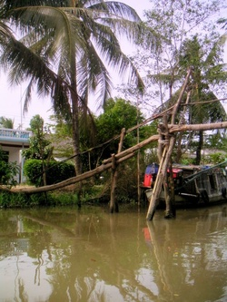
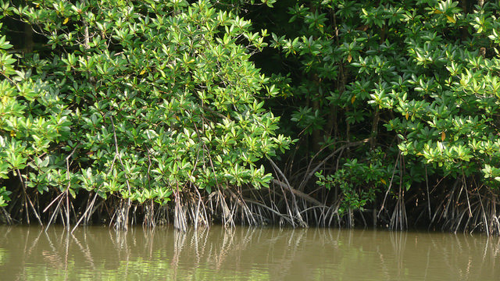
Cà Mau
Notes:
7
GV chuẩn bị tư liệu giới thiệu về Cà Mau

Slide 8
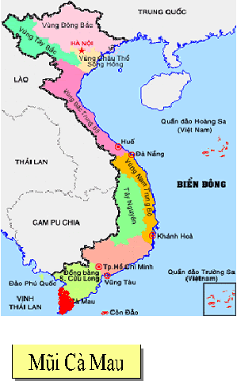
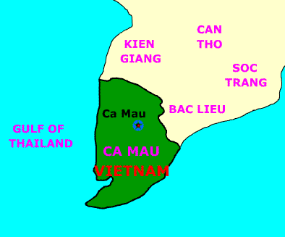

Slide 9
Luyện đọc

Slide 10
Chia đoạn
Đoạn 1: Từ đầu … cơn dông
Đoạn 2: Cà Mau đất xốp … cây đước
Đoạn 3: Phần còn lại

Slide 11
Luyện đọc
Tìm hiểu bài
-Tinh thần thượng võ của cha ông được nung đúc và lưu truyền để khai phá giữ gìn mũi đất tận cùng này của Tổ quốc.
mưa dông
đất nẻ chân chim

Slide 12
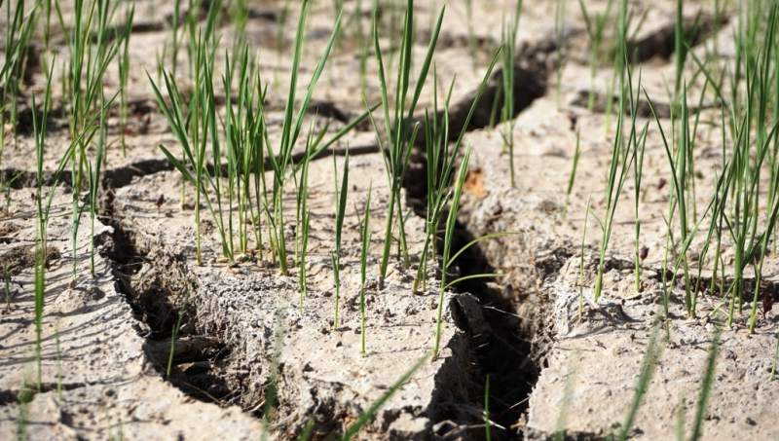
Đất nẻ chân chim.
Notes:
Hình ảnh giải nghĩa đất nẻ chân chim

Slide 13
Luyện đọc
Tìm hiểu bài
mưa dông
-Tinh thần thượng võ của cha ông được nung đúc và lưu truyền để khai phá giữ gìn mũi đất tận cùng này của Tổ quốc.
đất nẻ chân chim
tinh thần thượng võ

Slide 14
Tìm hiểu bài

Slide 15
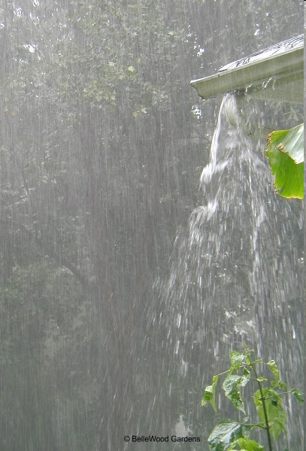
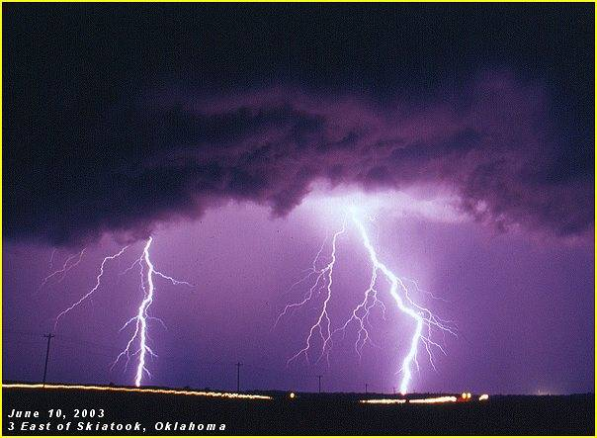
Mưa ở Cà Mau là mưa dông: Rất đột ngột, dữ dội nhưng chóng tạnh. Đang nắng đó, mưa đổ ngay xuống đó. Mưa hối hả không kịp chạy vào nhà. Mưa rất phũ, một hồi rồi tạnh hẳn. Trong mưa thường nổi cơn dông.
1: Mưa ở Cà Mau có gì khác thường?

Slide 16
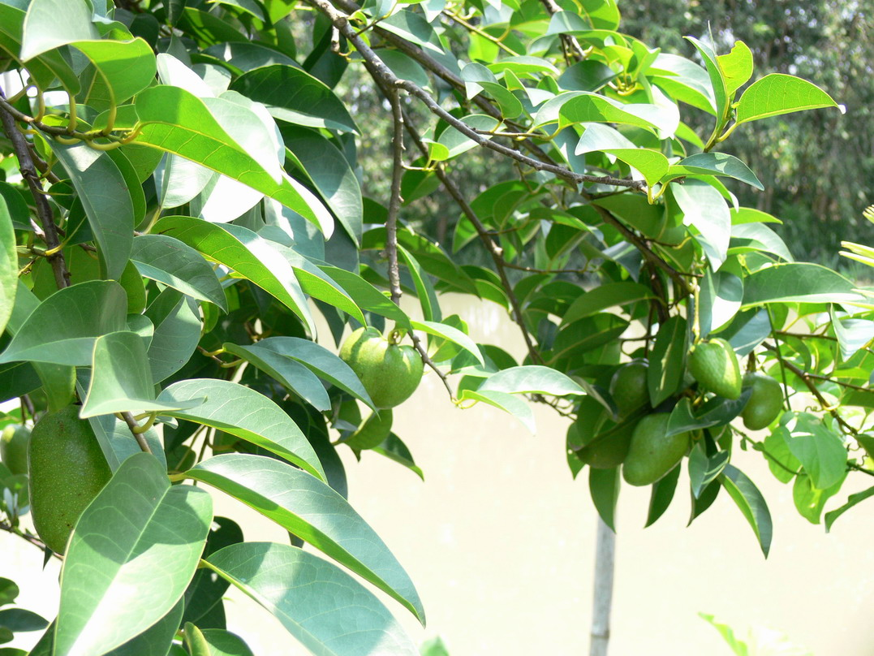
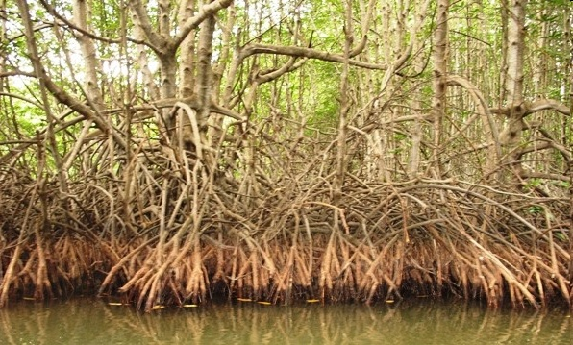
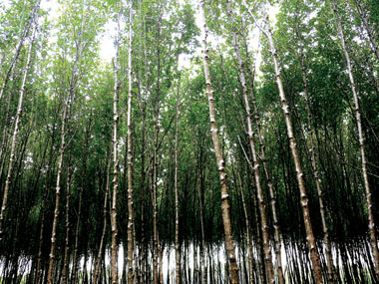
2: Cây cối trên đất Cà Mau mọc ra sao?
Cây cối mọc thành chòm, thành rặng; rễ phải dài, phải cắm sâu vào lòng đất để chống chọi được với thời tiết khắc nghiệt. Đước mọc san sát đến tận mũi đất cuối cùng.
Cây bình bát
Cây bần
Cây đước

Slide 17
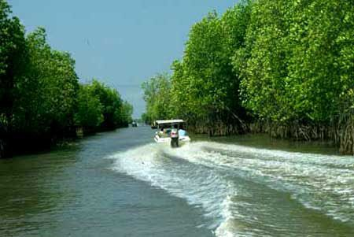
Đước mọc san sát đến tận mũi đất cuối cùng, thẳng đuột như hằng hà sa số cây dù xanh cắm trên bãi.

Slide 18
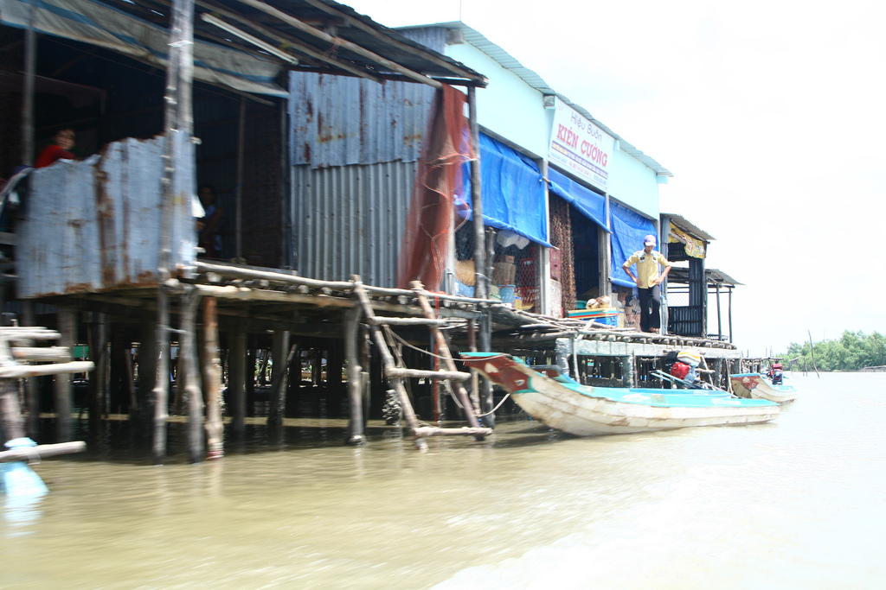
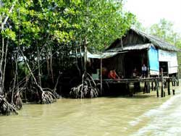
Người Cà Mau dựng nhà cửa như thế nào?
+ Nhà cửa dựng dọc những bờ kênh, dưới những hàng đước xanh rì; nhà nọ sang nhà kia phải leo trên cầu bằng thân cây đước.

Slide 19
3: Người Cà Mau có tính cách như thế nào?
Người Cà Mau thông minh, giàu nghị lực, thượng võ, thích kể và thích nghe những chuyện kì lạ về sức mạnh và trí thông minh của con người.

Slide 20
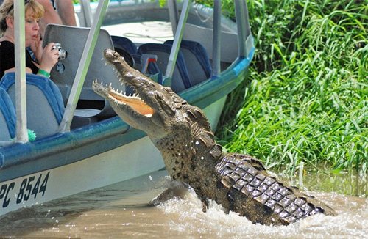

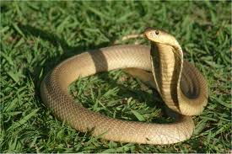
Người Cà Mau phải kiên cường, giàu nghị lực vì thiên nhiên ở đây rất khắc nghiệt. Cá sấu rất nhiều ở sông, trên cạn hổ lúc nào cũng rình rập.
Vì sao người Cà Mau phải kiên cường, giàu nghị lực?

Slide 21
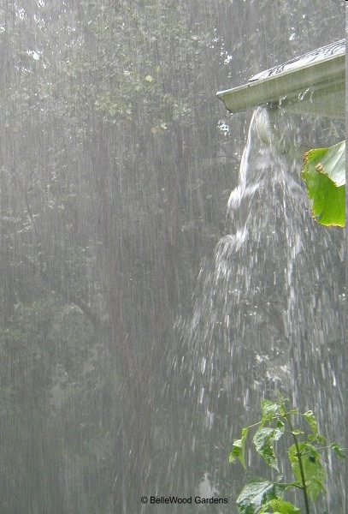
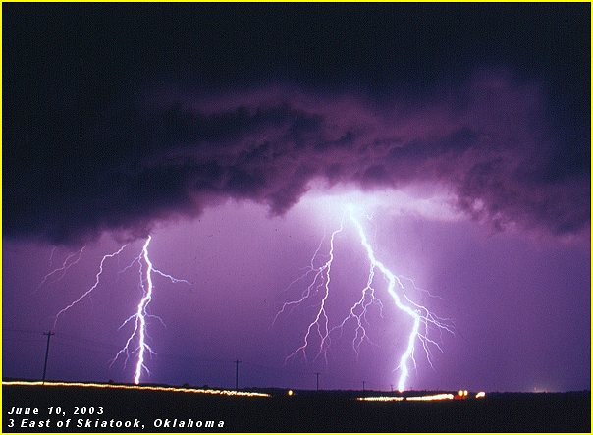
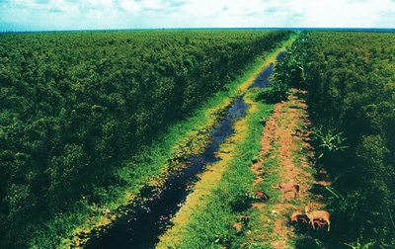
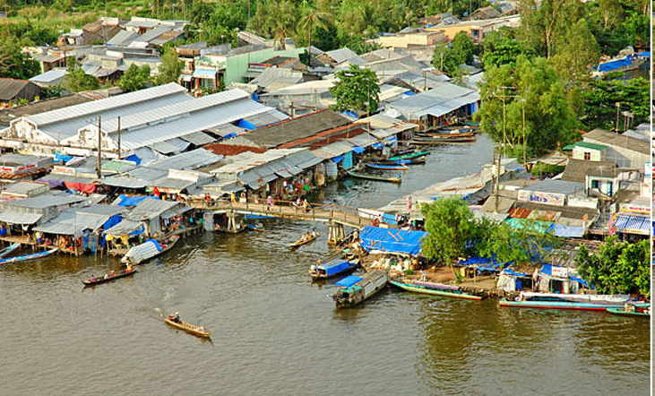
Bài văn trên có 3 đoạn.
- Đoạn 1: Mưa ở Cà Mau.
Đoạn 2: Cây cối, nhà cửa ở Cà Mau.
- Đoạn 3: Con người Cà Mau.

Slide 22
NỘI DUNG:
Thiên nhiên khắc nghiệt đã góp phần làm nên tính cách của người Cà Mau.

Slide 23
Luyện đọc diễn cảm

Slide 24
Đọc diễn cảm đoạn 3
Sống trên cái đất mà ngày xưa, dưới sông “sấu cản mũi thuyền”, trên cạn “hổ rình xem hát” này, con người phải thông minh và giàu nghị lực. Họ thích kể, thích nghe những huyền thoại về người vật hổ, bắt cá sấu, bắt rắn hổ mây. Tinh thần thượng võ của cha ông được nung đúc và lưu truyền để khai phá giữ gìn mũi đất tận cùng này của Tổ quốc.

Slide 25
Đọc diễn cảm đoạn 3
Sống trên cái đất mà ngày xưa, dưới sông “sấu cản mũi thuyền”, trên cạn “hổ rình xem hát” này, con người phải thông minh và giàu nghị lực. Họ thích kể, thích nghe những huyền thoại về người vật hổ, bắt cá sấu, bắt rắn hổ mây. Tinh thần thượng võ của cha ông được nung đúc và lưu truyền để khai phá giữ gìn mũi đất tận cùng này của Tổ quốc.

Slide 26
VẬN DỤNG
Theo em, học sinh có trách nhiệm như thế nào trong việc bảo vệ thiên nhiên?

Slide 27

CHÚC CÁC EM HỌC SINH
HỌC TỐT, CHĂM NGOAN!

